Slide 1
Semestrální práce
číslo 27
Volodymyr Cherniakov

Slide 2
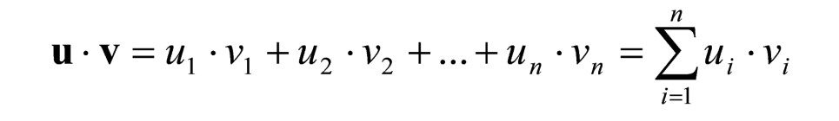
Zadání úlohy heslovitě
Nápověda
Napište program, který od uživatele načte n vektorů délky k.
Pak najde 2 vektory s nejvyšším skalárním součinem.
Skalární součin pro dva vektory:

Slide 3
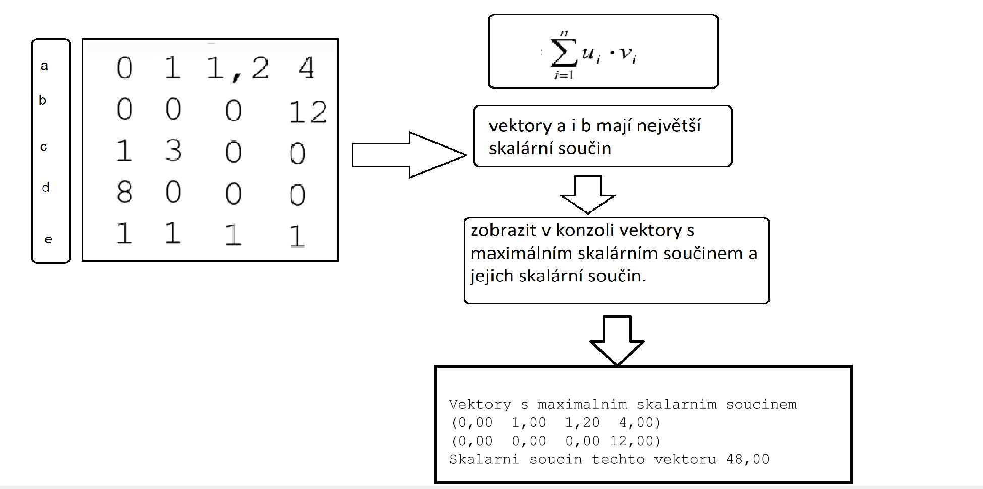
Princip algoritmu

Slide 4
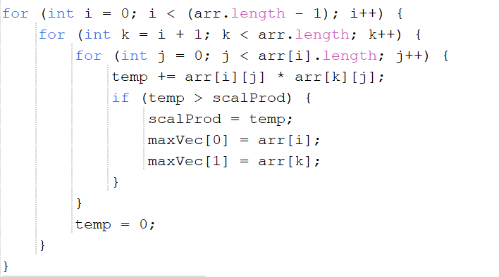
Nejzajímavější část kódu

Slide 5
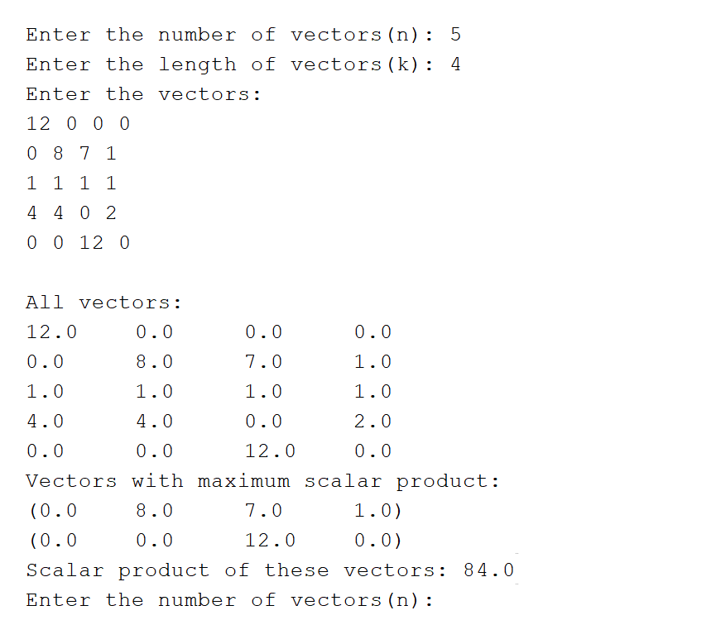
Screenshot výsledků akceptačních testů

Slide 6
Děkuji za pozornost

